Slide 1
Солнечные ступеньки 6+ занятие 2
Педагог: Воронина Ольга Юрьевна

Slide 2
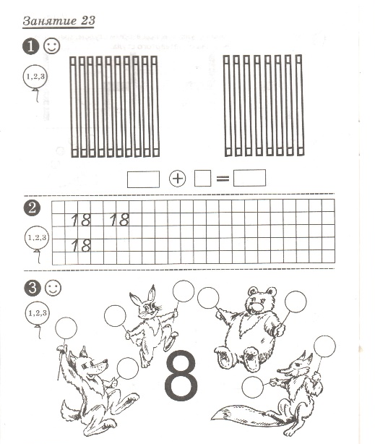
Соедини цифры по точкам.

Slide 3
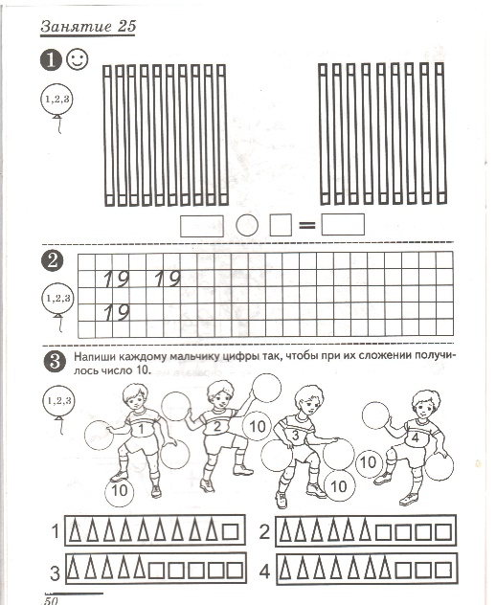

Slide 4
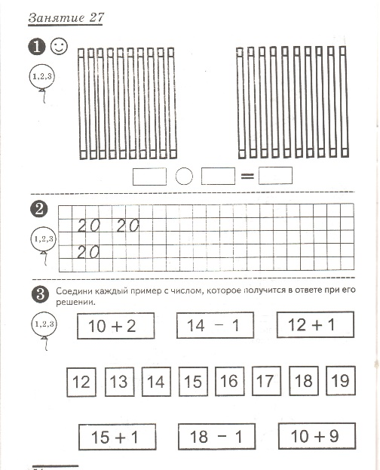

Slide 5
